Slide 1
跨境电商产品评估与选择

Slide 2
第8章 获得产品的渠道
8.1 选择产品渠道
8.2 选择供应商

Slide 3

获得产品的渠道
8.2
选择供应商

Slide 4

1
确定供应商类型
2
寻找供应商的方法
目录/CONTENTS
3
供应商询价
4
课堂小结
5
课后作业

Slide 5

Part One.
确定供应商类型

Slide 6
确定供应商类型
 | 国内供应商 | 国外供应商
优势 | 国内供应商多，卖家们有更多选择；价格和成本都较低；易于沟通没有语言障碍；运输时间快 | 较高的生产质量和标准；知识产权保护，品牌意识强
劣势 | 知识产权保护力度不够，存在品牌商标等相关侵权问题 | 语言不同沟通存在障碍；成本高价格贵；运输时间长；商品进口和报关

Slide 7
Part Two.
寻找供应商的方法

Slide 8
寻找供应商的方法
国内：Alibaba、AliExpress
国外：ThomasNet、 Makers Row、MFG、Kompass、IndiaMart、Bambify
有关电商和制造商平台网站的报刊杂志，比如Scotts Online Business Directory
谷歌深度搜索
我们需要挖掘的更深一些，后面几页的搜索结果不要忽视。
除此之外，我们还需要尝试各种关键词搜索，例如批发，批发商和经销商等词可以互换使用，每一种组合都需要尝试着去搜索。
平台网站
寻找供应商的方法

Slide 9
寻找供应商的方法
他人推荐——社交网络和论坛
通过别人推荐
在社交网络上向大家寻求意见，如LinkedIn
搜索商品的NAICS代码
其他搜索建议
寻找供应商的方法

Slide 10
Part Three.
供应商询价

Slide 11

供应商询价
1、最低订单量是多少？
你要确保他们的最低限度你可以接受，这个最小订单数量可能会根据你的商品和供应商而有所变化，但是最低订单量大多数时候是可以协商的。
2、样品定价是多少？
一些供应商可能会以零售价为准，有些供应商也会以折扣价，甚至还有的供应商会免费提供样品。
3、商品定价是多少？
商品的单价成本是最重要的问题。
4、商品周转时长是多久？
要知道你的订单需要花费多久的时间，根据确切的生意，时间必须严格把握。
5、支付条款是什么？
库存成本是电商起步的主要成本之一，有些供应商会要求卖家支付前期的全部订单费用，你需要知道他们是否会提供后期订单的付款条款。

Slide 12
供应商询价
在第一次联系供应商时，我们要注意以下几点：
1、用私人电子邮件
2、第一封邮件清晰简洁
3、避免要求太多
4、订购量太少
买个域名，使用 Striking.ly 建个快速登录页面，以域名结尾的邮箱发送会上升一个档次。
不需要赘述你的故事和背景，简洁明了的表达你的目的
只要询问最符合你需求的几种标准和价格即可
最好是提供真实且满足最低订单量的信息

Slide 13
Part Four.
课堂小结

Slide 14
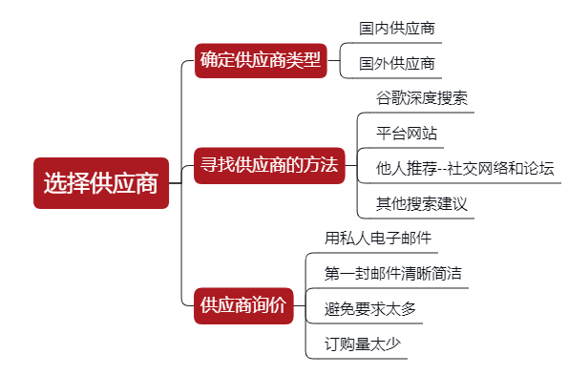
课堂小结

Slide 15
Part Five.
课后作业

Slide 16
课后作业
课后作业
请在课后模拟供应商询价过程，并将询价的过程文档提交到平台答疑栏目。

Slide 17
谢谢观看
THANK YOU

